Slide 1


FUNCIONES 2

Slide 2
Estándares - Examen
B4.C2.1. Ecuaciones de una recta, puntos de corte y pendiente, y representación gráfica.
B4.C2.2. De un enunciado obtiene la fórmula de una recta (fórmula polinómica de grado 1) y la representa.
B4.C2.3. Calcula los elementos característicos de una función polinómica de 2º grado, de proporcionalidad inversa y la representa gráficamente.
B4.C2.5. . Identifica y describe situaciones de la vida modelizadas mediante funciones cuadráticas o hiperbólicas, las estudia y las representa.
B4.C2.4. Interpreta el comportamiento que representa una gráfica y su expresión algebraica.

Slide 3

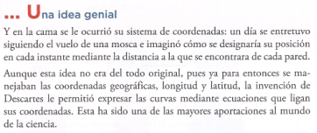
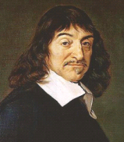
0. Introducción a los ejes cartesianos
Descartes en Latín es “Cartesius”, de ahí el nombre de coordenadas cartesianas

Slide 4
1. Formas de expresar una función
Enunciado | Fórmula
Tabla de valores | Gráfica
Ejemplo: Construye la tabla de valores y la gráfica de la fórmula y=2x+1

Slide 5
2. Representación a partir de una fórmula
Obtener una tabla de valores y representar gráficamente las funciones:
f(x)= -2x+1
f(x)= (x^2)-1
f(x)=( x^3)+1

Slide 6
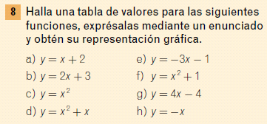
2. Representación a partir de una fórmula

Slide 7
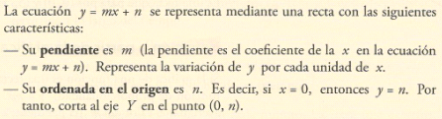
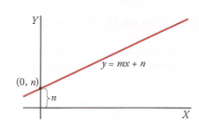
3. Estudio de las rectas (Polinomios 1º grado)

Slide 8
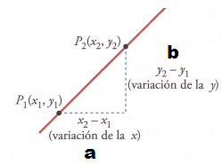

3. Estudio de las rectas (Polinomios 1º grado)
Formas de calcular la pendiente “m”
1) Después de calcular n, sustituir un punto en la fórmula.
2) m= b/a = (y2-y1)/(x2-x1)

Slide 9
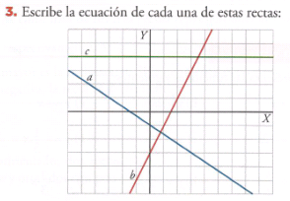
3. Estudio de las rectas (Polinomios 1º grado)
EJERCICIOS: Pag 166

Slide 10

3. Estudio de las rectas (Polinomios 1º grado)
EJERCICIOS: Pag 166

Slide 11

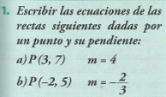
4. Ecuación recta dado un punto y la pendiente

Slide 12
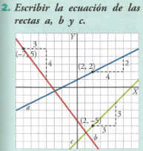
4. Ecuación recta dado un punto y la pendiente

Slide 13
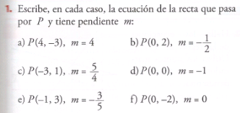
4. Ecuación recta dado un punto y la pendiente
EJERCICIOS: Pag 167

Slide 14
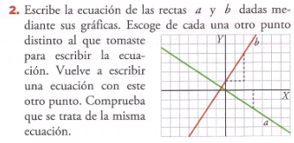
4. Ecuación recta dado un punto y la pendiente
EJERCICIOS: Pag 167

Slide 15
5. Ecuación recta dados 2 puntos

Slide 16

4. Ecuación recta dado un punto y la pendiente
EJERCICIOS: Pag 168

Slide 17
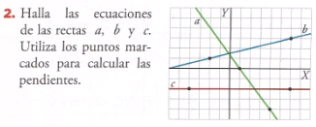
4. Ecuación recta dado un punto y la pendiente
EJERCICIOS: Pag 168

Slide 18
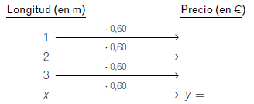
3. Estudio de las rectas (Polinomios 1º grado)

Slide 19

3. Estudio de las rectas (Polinomios 1º grado)

Slide 20
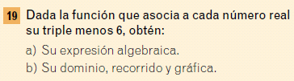
3. Estudio de las rectas (Polinomios 1º grado)

Slide 21
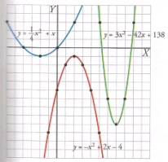
4. Estudio de parábolas (Polinomios 2º grado)

Slide 22
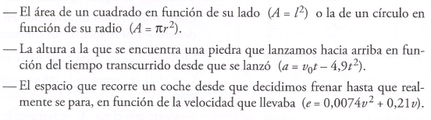
4. Estudio de parábolas (Polinomios 2º grado)
Ejemplos de funciones que son parábolas:
Pasos para representar una parábola:
Calcular vértice v= -b/2ª
Calcular puntos de corte
Completar una tabla de valores incluyendo vértice y puntos de corte
Representar

Slide 23

4. Estudio de parábolas (Polinomios 2º grado)
Pag. 172

Slide 24
5. Proporcionalidad inversa (1/x)

